Slide 1
项目七 工业机器人焊接编程与操作
ABB工业机器人编程与操作
“十三五”智能制造高级应用型人才培养规划教材

Slide 2

目录
一
学习目标
二
工作任务
三
实践操作
问题探究
四
五
知识拓展

Slide 3
一
学习目标
1
掌握工业机器人焊接的基本知识
2
掌握焊接常用I/O信号的配置及焊接参数
3
掌握工业机器人焊接的特点及编程方法

Slide 4
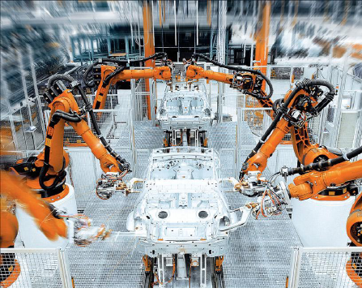
二
工作任务
（一）
工作任务的背景
焊接机器人作为当前广泛使用的先进自动化焊接设备，具有通用性强、工作稳定、操作简便、功能丰富等优点，越来越受到人们的重视。工业机器人在焊接领域的应用最早是从汽车装配生产线上的点焊开始的，如图所示。

Slide 5
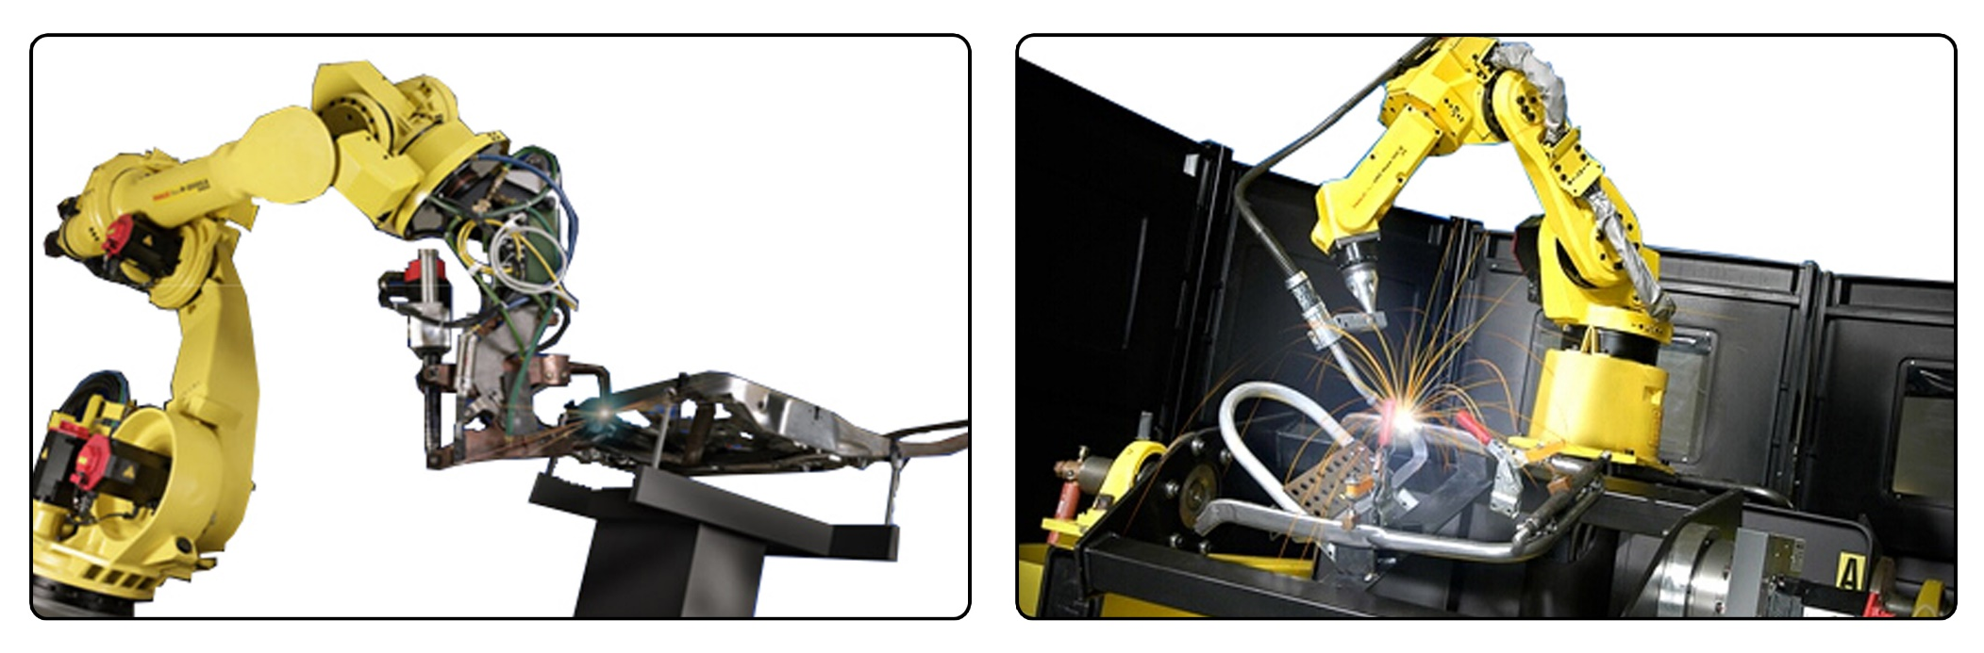
二
工作任务
（一）
工作任务的背景
随着汽车、军工及重工等行业的飞速发展，焊接机器人的应用非常广泛，工业机器人和焊接电源组成的机器人自动化焊接系统能够自由、灵活地实现各种复杂三维曲线加工轨迹，如图所示，并且能够把人从恶劣环境中解放出来以从事更高附加值的工作，因此，现阶段对于能够熟练掌握工业机器人焊接相关技术的人才需求很大。通过本任务的学习能够掌握机器人焊接的I/O配置、焊接参数设置、程序数据创建、目标点示教、程序编写及调试，最终完成整个焊缝的焊接。

Slide 6
二
工作任务
（二）
需达到的技术要求
1）在坡口及坡口边缘各20mm范围内，将油、污、锈、垢、氧化皮清除，直至呈现金属光泽。
2）焊缝表面无裂纹、气孔和咬边等缺陷。
3）焊缝余高：e₁≤1.5mm。

Slide 7
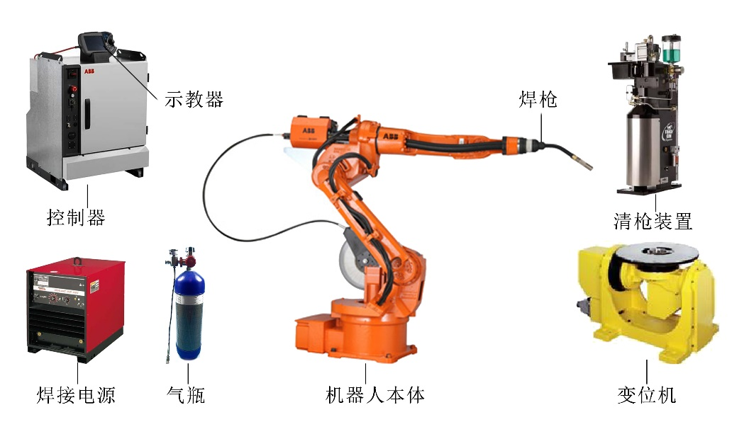
二
工作任务
（三）
所需要的设备
机器人本体、控制器、示教器、焊接电源、焊枪、变位机、气瓶和清枪装置等，如图所示。

Slide 8
三
实践操作
（一）
知识储备
（四）
示教前的准备
（二）
运动规划
（五）
建立程序
程序调试
（三）
焊接任务
（六）

Slide 9
三
实践操作
（一）
知识储备
常用弧焊指令
任何焊接程序都必须以ArcLStart或ArcCStart开始，通常运用ArcLStart作为起始语句；任何焊接过程都必须以ArcLEnd或ArcCEnd结束；焊接中点用ArcL\ArcC语句；焊接过程中，不同的语句可以使用不同的焊接参数（WeldData和SeamData）。

Slide 10
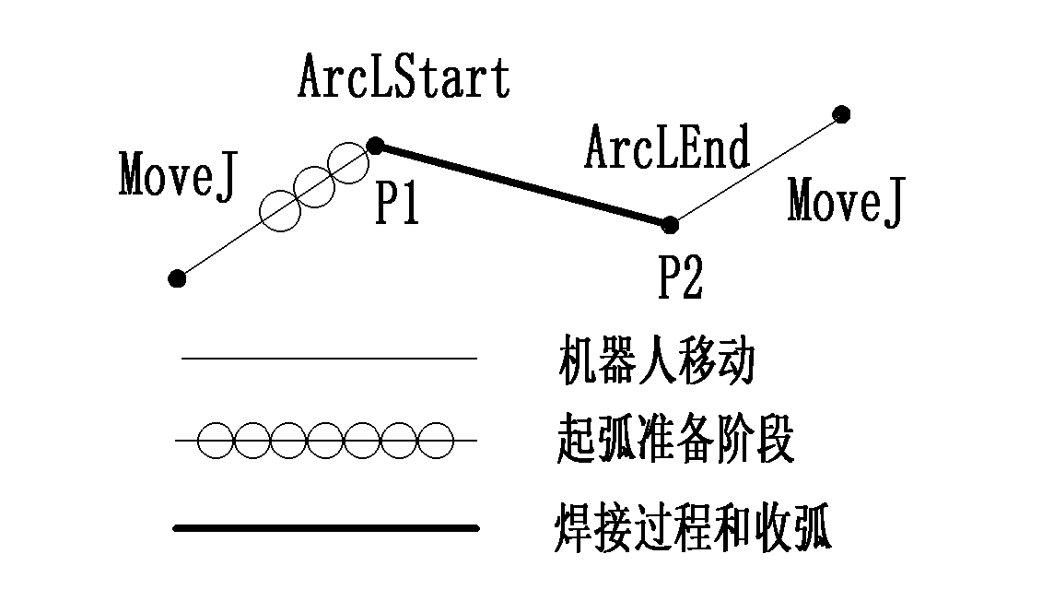
三
实践操作-知识储备
常用弧焊指令
（1）ArcLStart：线性焊接开始指令
ArcLStart用于直线焊缝的焊接开始，工具中心点线性移动到指定目标位置，整个焊接过程通过参数监控和控制。
程序如下：
ArcLStart p1,v100,seam1,weld5,fine,gun1；
如图所示，机器人线性运行到p1点起弧，焊接开始。

Slide 11
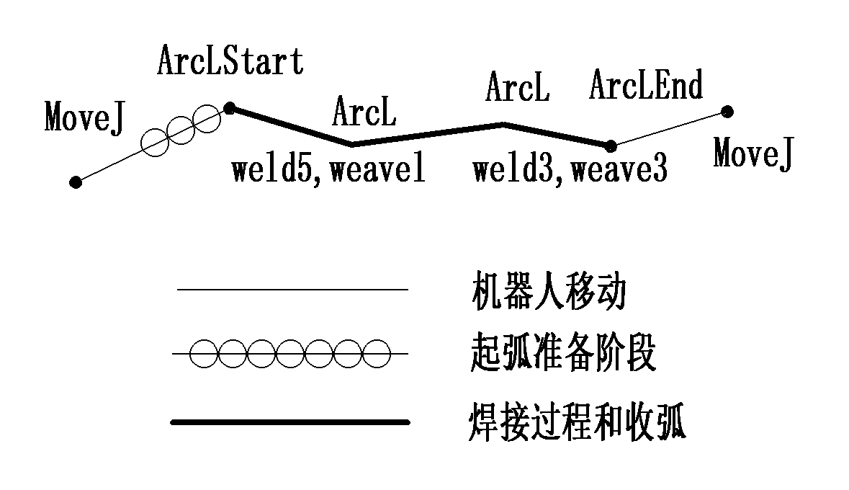
三
实践操作-知识储备
常用弧焊指令
（2）ArcL：线性焊接指令
ArcL用于直线焊缝的焊接，工具中心点线性移动到指定目标位置，焊接过程通过参数控制。程序如下：
ArcL*，v100，seam1，weld5\Weave：=Weavel，z10，gunl
如图所示，机器人线性焊接的部分应使用ArcL指令。

Slide 12
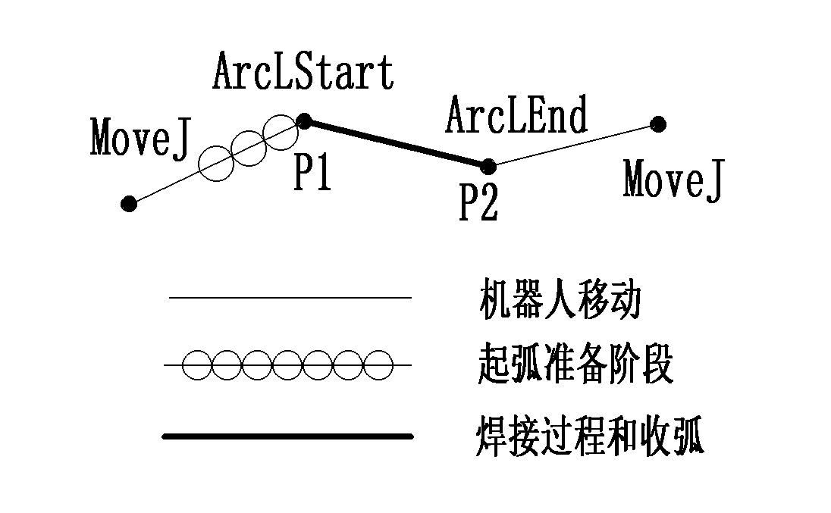
三
实践操作-知识储备
常用弧焊指令
（3）ArcLEnd：线性焊接结束指令
ArcLEnd用于直线焊缝的焊接结束，工具中心点线性移动到指定目标位置，整个焊接过程通过参数监控和控制。
程序如下：
ArcLEnd p2，v100，seam1，weld5，fine，gunl；
如图所示，机器人在p2点使用ArcLEnd指令结束焊接。

Slide 13
三
实践操作-知识储备
常用弧焊指令
（4）ArcCStart：圆弧焊接开始指令
ArcCStart用于圆弧焊缝的焊接开始，工具中心点圆周运动到指定目标位置，整个焊接过程通过参数监控和控制。
程序如下：
ArcCStart p1，p2，v100，seam1，weld5，fine，gunl；
执行以上指令，机器人圆弧运动到p2点，在p2点开始焊接。

Slide 14
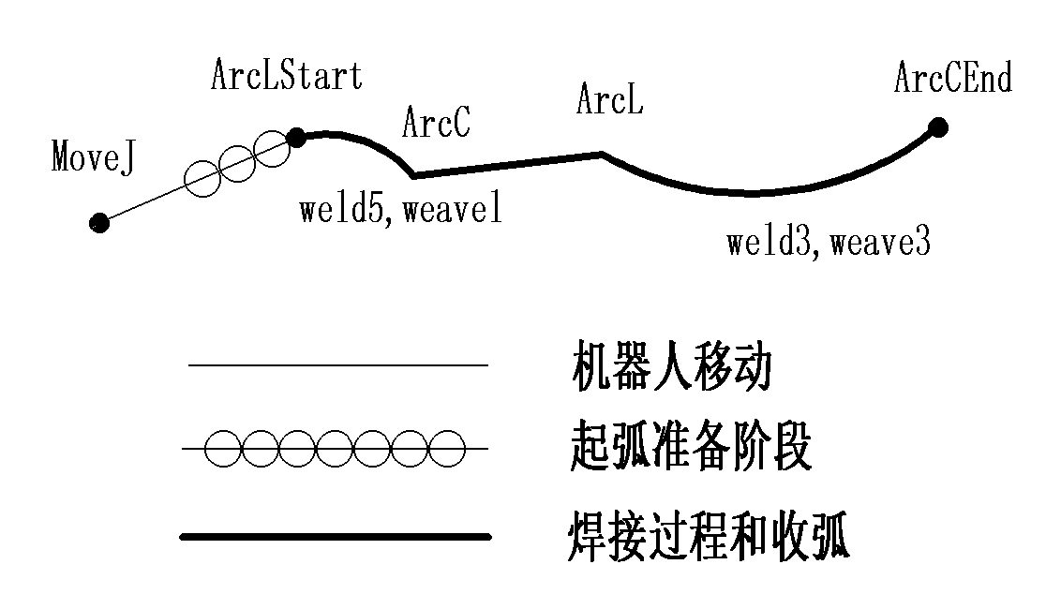
三
实践操作-知识储备
常用弧焊指令
（5）ArcC：圆弧焊接指令
ArcC用于圆弧焊缝的焊接，工具中心点线性移动到指定目标位置，焊接过程通过参数控制。
程序如下：
ArcC*，*，v100，seam1，weld5\Weave：=Weavel，z10，gunl；
如图所示，机器人圆弧焊接的部分应使用 ArcC指令。

Slide 15
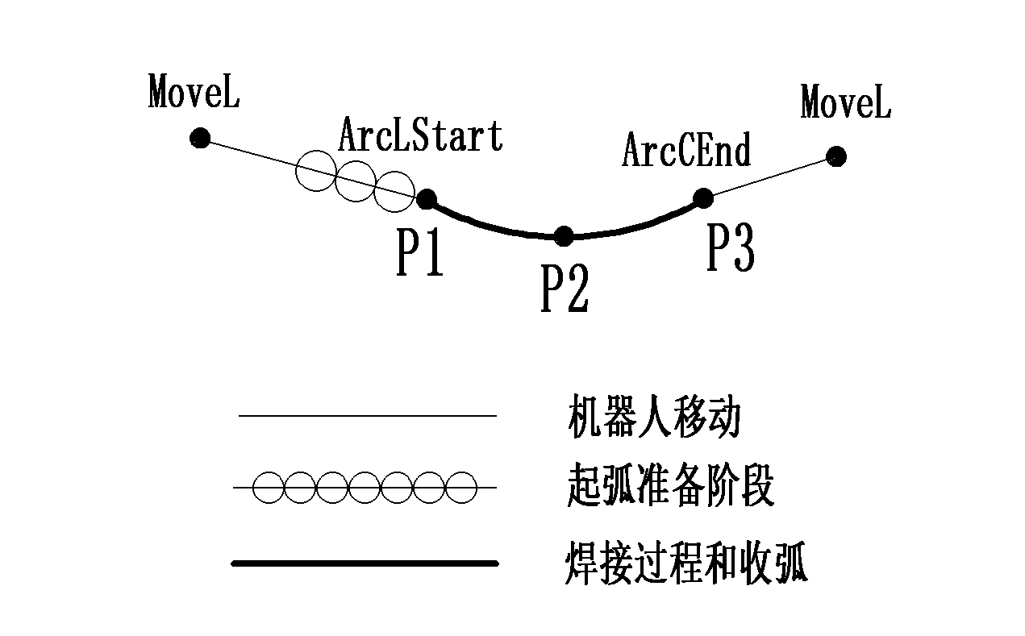
三
实践操作-知识储备
常用弧焊指令
（6）ArcCEnd：圆弧焊接结束指令
ArcCEnd用于圆弧焊缝的焊接结束，工具中心点圆周运动到指定目标位置，整个焊接过程通过参数监控和控制。
程序如下：
ArcCEnd p2，p3，v100，seam1，weld5，fine，gunl；
如图所示，机器人在p3点使用ArcCEnd指令结束焊接。

Slide 16
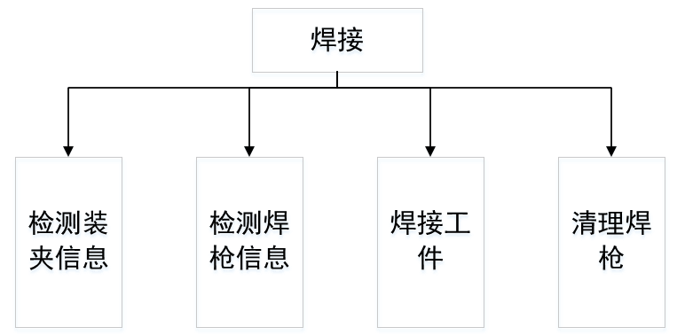
三
实践操作
（二）
运动规划
机器人焊接运动可分解为检测装夹信息、检测焊枪信息、焊接工件、清理焊枪等一系列子任务，焊接任务流程图如图所示。

Slide 17
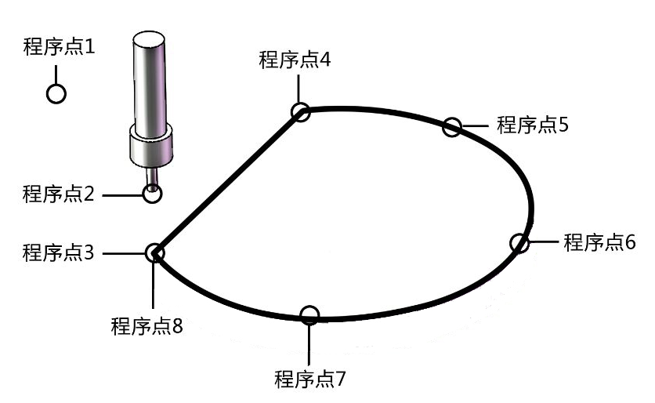
三
实践操作
（三）
焊接任务
本实例规划了8个程序点将整个焊缝分为五段来进行焊接，每个程序点的用途见下表。
程序点 | 说明 | 程序点 | 说明 | 程序点 | 说明
程序点1 | Home点 | 程序点4 | 焊接中间点 | 程序点7 | 焊接中间点
程序点2 | 焊接开始临近点 | 程序点5 | 焊接中间点 | 程序点8 | 焊接结束点
程序点3 | 焊接开始点 | 程序点6 | 焊接中间点

Slide 18
三
实践操作
（四）
示教前的准备
1.配置I/O单元
根据表中的参数配置I/O单元。
Name | Type of unit | ConnectedTo bus | DeviceNet address
Board10 | D651 | DeviceNet1 | 10
Board11 | D651 | DeviceNet1 | 11

Slide 19
三
实践操作-示教前的准备
2.配置I/O信号
根据表中的参数配置I/O信号。
Name | Type of signal | Assigned to unit | Unit Mapping | I/O信号注释
ao01Weld_REF | Analog Output | Board10 | 0~15 | 焊接电压控制模拟信号
ao02Feed_REF | Analog Output | Board10 | 16~31 | 焊接电流控制模拟信号
do01WeldOn | Digital Output | Board10 | 32 | 焊接启动数字信号
do02GasOn | Digital Output | Board10 | 33 | 打开保护气数字信号
do03FeedOn | Digital Output | Board10 | 34 | 送丝信号
do04CycleOn | Digital Output | Board10 | 35 | 机器人处于运行状态信号
do05Error | Digital Output | Board10 | 36 | 机器人处于错误报警状态信号
do06E_Stop | Digital Output | Board10 | 37 | 机器人处于急停状态信号
do07GunWash | Digital Output | Board10 | 38 | 清枪装置清焊渣信号
do08GunSpary | Digital Output | Board10 | 39 | 清枪装置喷雾信号

Slide 20
三
实践操作-示教前的准备
2.配置I/O信号
根据表中的参数配置I/O信号。
Name | Type of signal | Assigned to unit | Unit Mapping | I/O信号注释
do09FeedCut | Digital Output | Board11 | 32 | 剪焊丝信号
di01ArcEst | Digital Input | Board10 | 0 | 起弧检测信号
di02GasOK | Digital Input | Board10 | 1 | 保护气检测信号
di03FeedCut | Digital Input | Board10 | 2 | 送丝检测信号
di04Start | Digital Input | Board10 | 3 | 程序启动
di05Stop | Digital Input | Board10 | 4 | 停止运行信号
di06WorkStation1 | Digital Input | Board10 | 5 | 变位机转到工位信号
di07LoadingOK | Digital Input | Board10 | 6 | 工件装夹完成按钮信号
di08ResetError | Digital Input | Board10 | 7 | 错误报警复位信号
Di09StartAt_Main | Digital Input | Board11 | 0 | 从主程序开始信号
di10MotorOn | Digital Input | Board11 | 1 | 电动机上电输入信号

Slide 21
三
实践操作-示教前的准备
3.设备及工件的检查
1）工件表面清理。使用砂纸、抛光机等工具清理钢板焊缝区，不能有铁锈、油污等杂质。
2）工件装夹。将工件安装在变位机上。
3）安全确认。确认自己和机器人之间保持安全距离。
4）机器人原点确认。通过机器人机械臂各关节处的标记或调用原点程序复位机器人。

Slide 22
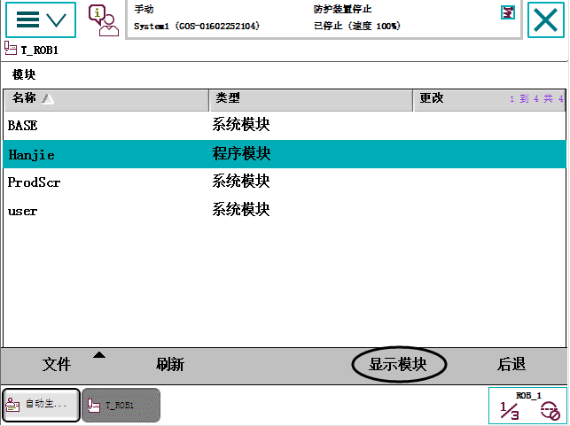
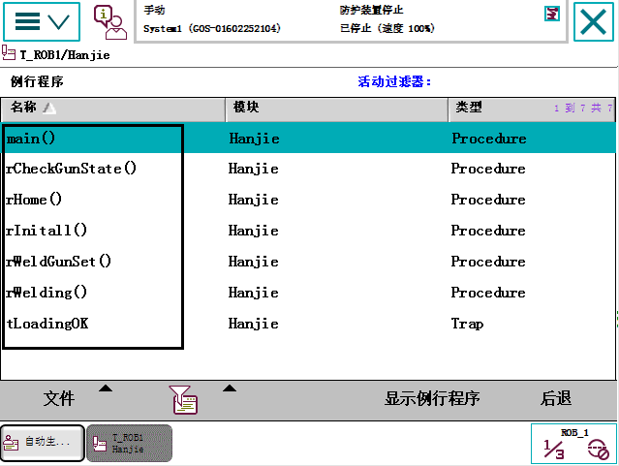
三
实践操作
建立程序
（五）
1）新建“Hanjie”程序模块，单击“显示模块”，如图所示。
2）建立如图所示的相关例行程序。

Slide 23
三
实践操作-建立程序
例行程序的功能见下表。
程序 | 说明
main | 主程序
rChcekGunState | 检查焊枪是否需要维护的判断例行程序
rHome | 回Home点例行程序
rInitall | 初始化例行程序
rWeldGunSet | 清枪系统例行程序
rWelding | 焊接路径例行程序
tLoadingOK | 中断程序

Slide 24
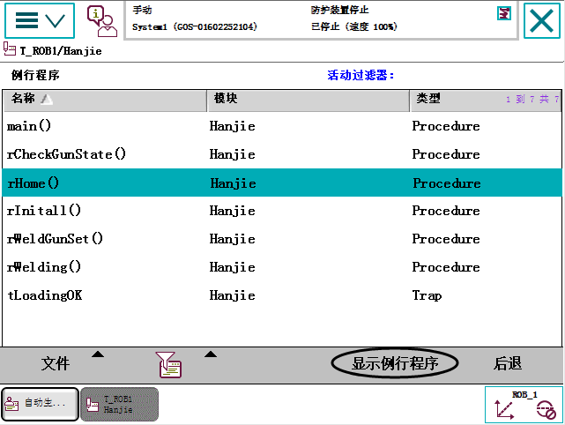
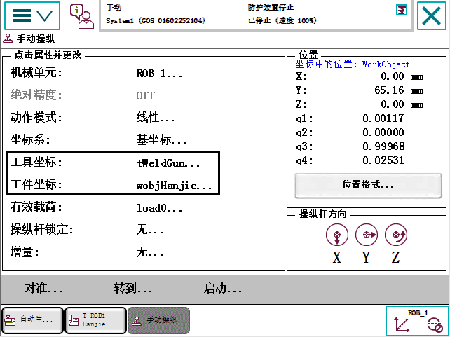
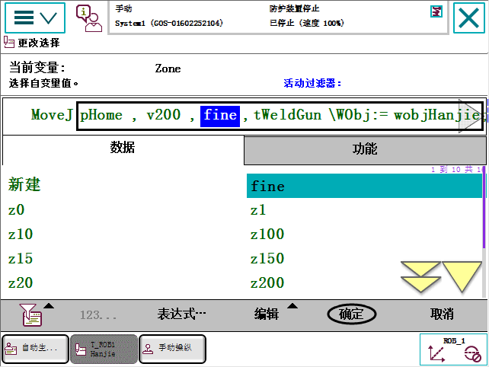
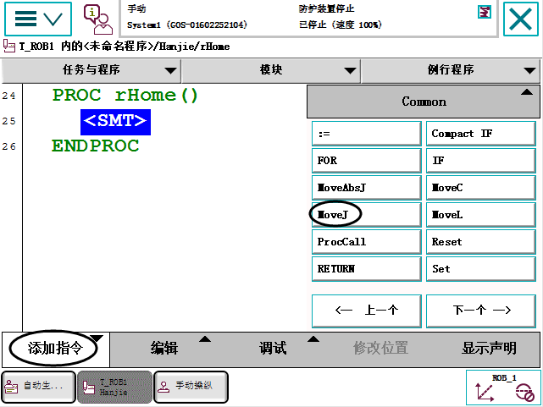
三
实践操作-建立程序
3）选择 “rHome”，单击“显示例行程序”，如图所示。
4）进入“手动操纵”菜单，建立工具坐标和工件坐标，并确认已选择要使用的工具坐标和工件坐标，如图所示。
5）回到程序编辑器，单击“添加指令”，打开指令列表，选择“<SMT>”为指令的插入位置，如图所示。
6）单击指令列表中的“MoveJ”，双击“*”进入指令参数修改界面，新建或修改其中的参数，设定为如图所示的数值后单击“确定”。

Slide 25
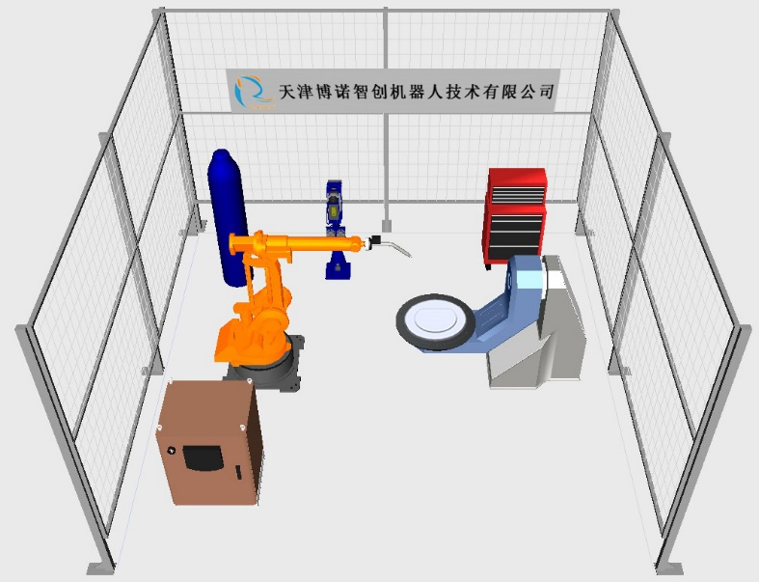
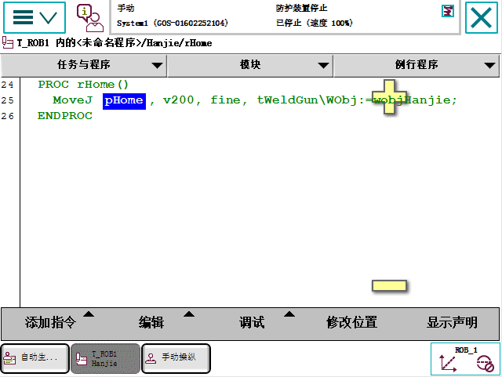
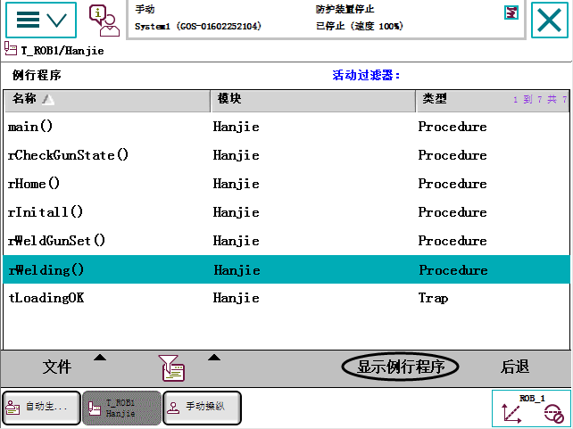
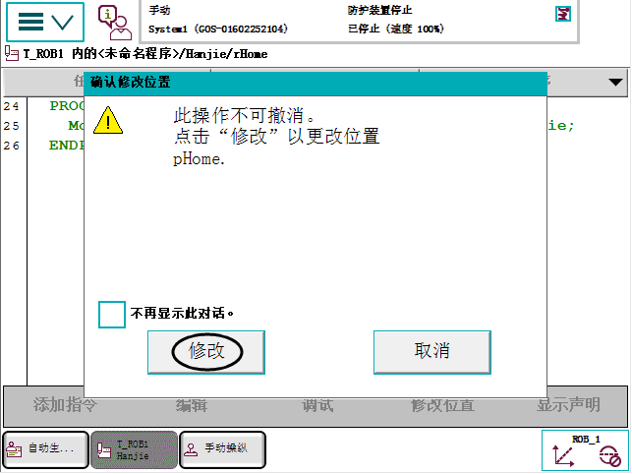
三
实践操作-建立程序
7）选择合适的动作模式，使用操作杆将机器人TCP移动到Home点，如图所示。
8）选择“pHome”，如图所示，单 击“修改位置”将机器人当前的位置信息记录下来。
9）单击“修改”确认，如图所示。
10）选择“rWelding”，单击“显示例行程序”，如图所示。

Slide 26
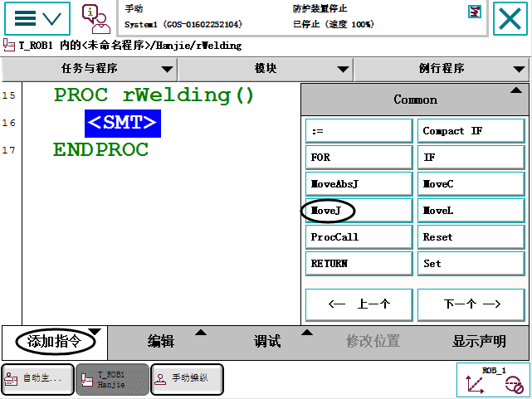
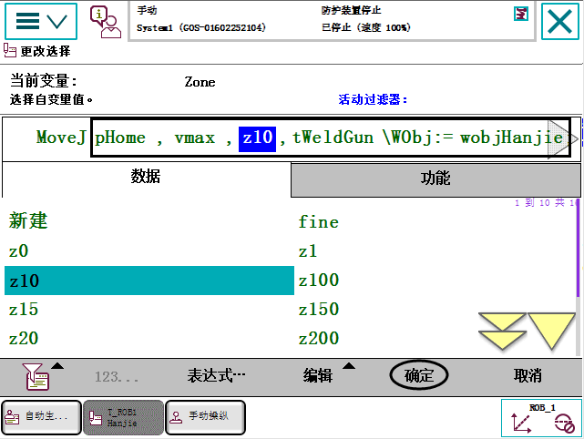
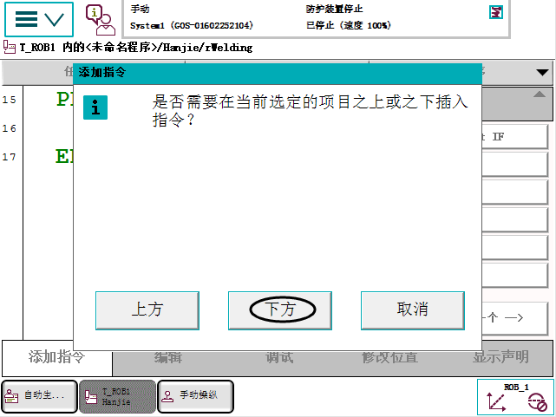
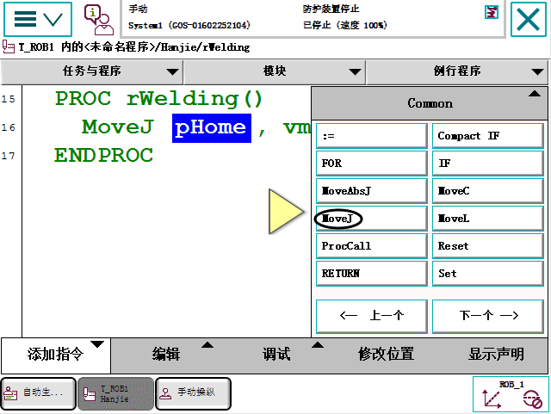
三
实践操作-建立程序
11）单击“添加指令”，打开指令列表，选择“<SMT>”为指令的插入位置，单击指令列表中的“MoveJ”，如图所示。
12）进入指令参数修改界面，新建或修改其中的参数，设定为如图所示的数值后单击“确定”。
13）再次添加指令“MoveJ”，如图所示。
14）在弹出的对话框中选择“下方”，如图所示。

Slide 27
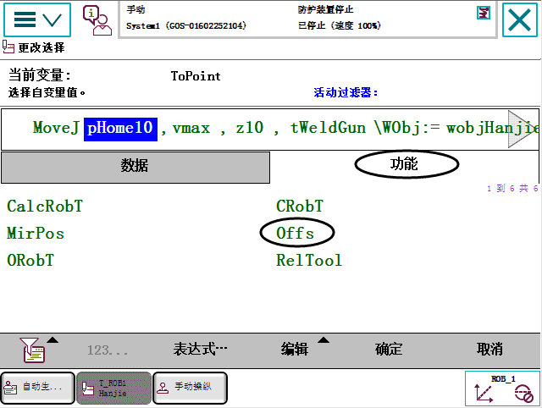
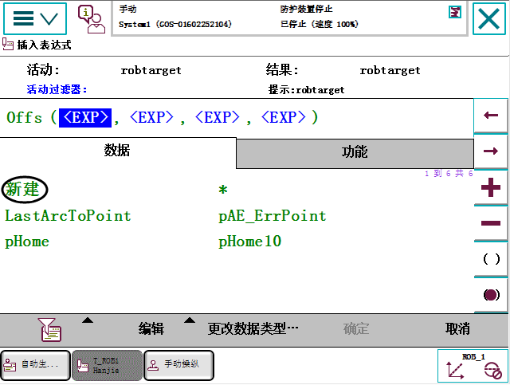
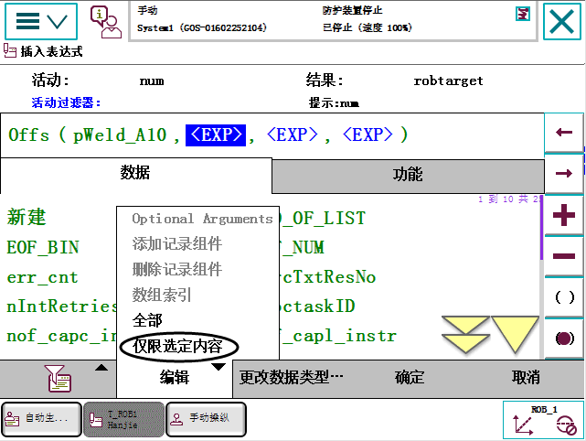
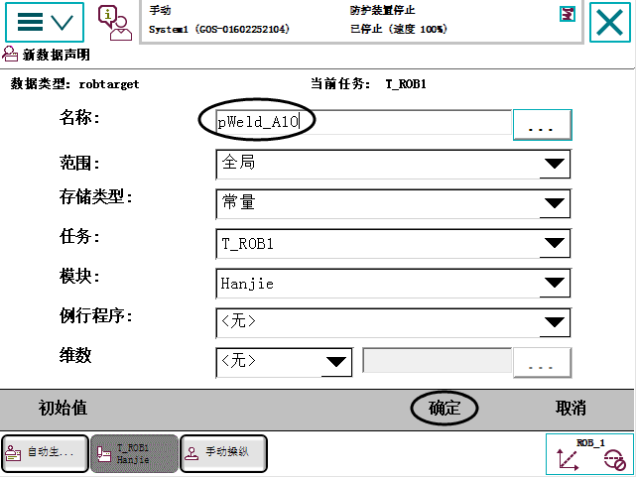
三
实践操作-建立程序
15）双击“pHome10”进入指令参数修改窗口，进入“功能”菜单，选择“Offs”，如图所示。
16）弹出如图所示的窗口，选择“新建”，建立焊接点“pWeld_A10”，单击“确定”，如图所示。
17）如图所示，选择“<EXP>”，打开“编辑”菜单，选择“仅限选择内容”。

Slide 28
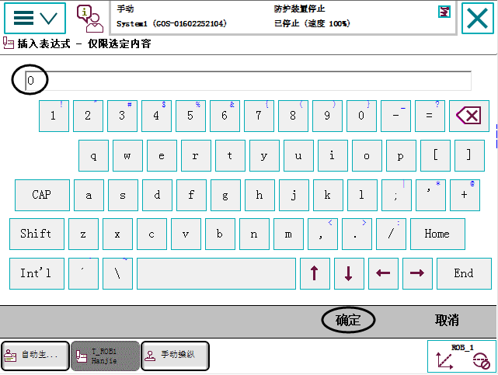
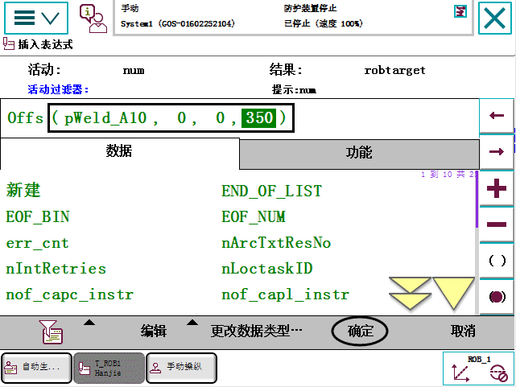
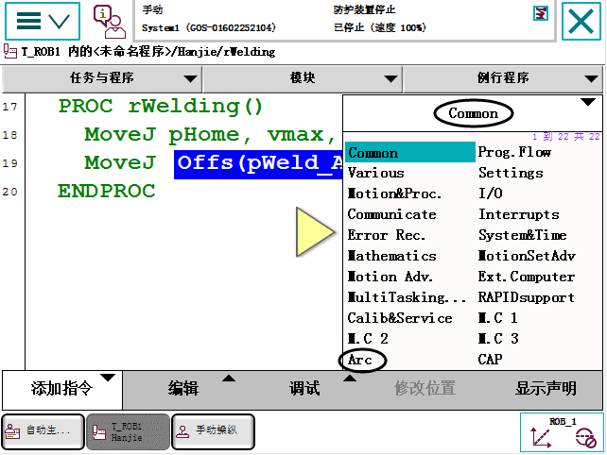
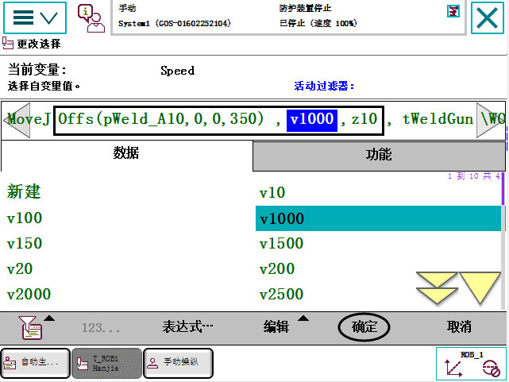
三
实践操作-建立程序
18）在弹出的输入框中输入数值，单击“确定”，如图所示。
19）其余的参数如图所示，输入完成后单击“确定”。
20）修改相应的参数如图所示，修改完成后单击“确定”。
21）回到程序界面后继续添加指令，打开“Common”菜单，选择“Arc”命令，如图所示。

Slide 29
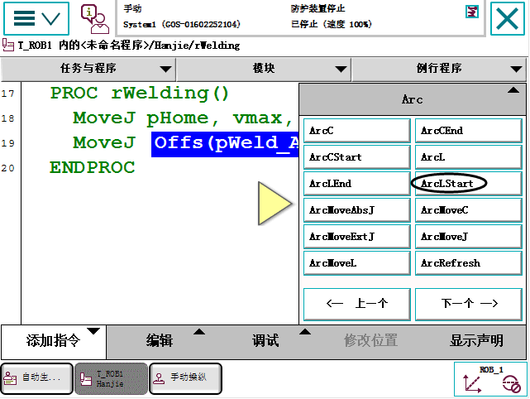
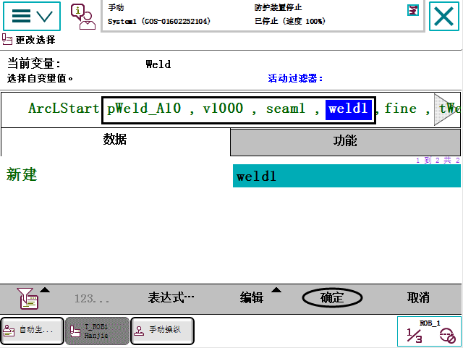
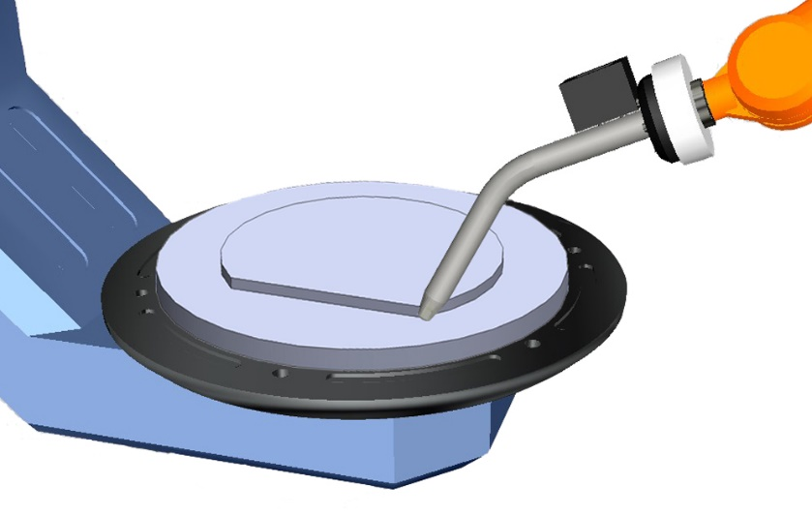
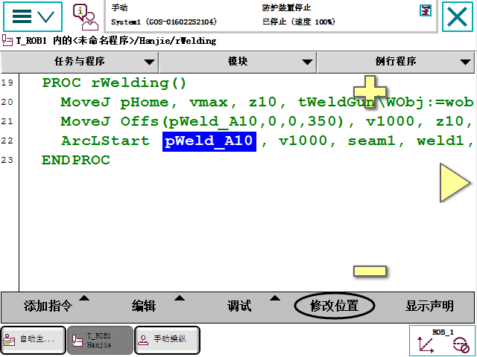
三
实践操作-建立程序
22）单击“ArcLStart”指令，如图所示。
23）弹出如图所示的参数数据对话框，通过新建或选择对应的参数数据，设定为框中所示的数值，完成后单击“确定”。
24）选择“pWeld_A10”，如图所示，选择合适的动作模式，手动操作机器人至程序点3，如图所示，然后单击“修改位置”。

Slide 30
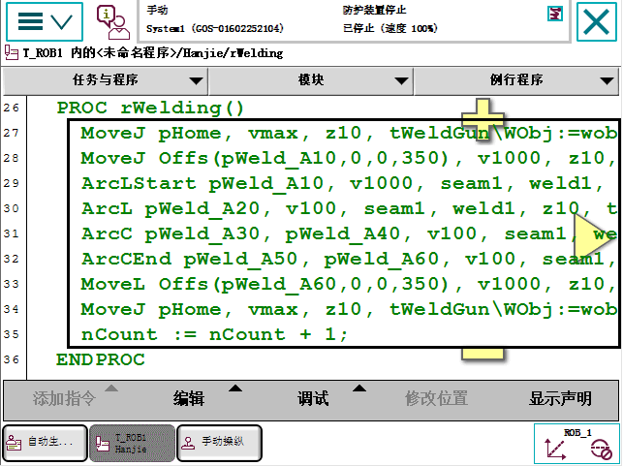
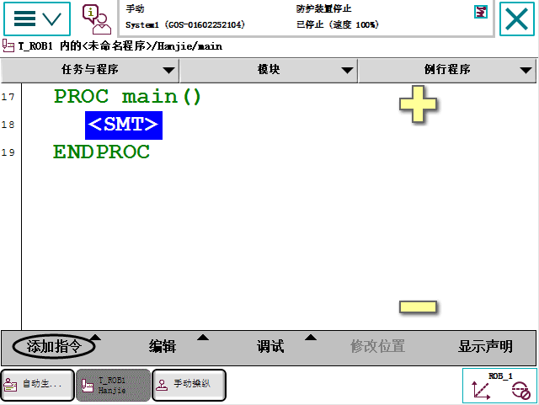
三
实践操作-建立程序
25）重复以上步骤，建立如图所示焊接例行程序。
26）在例行程序的界面选择“main”，单击“显示例行程序”进入如图所示的界面单击添加指令开始建立主程序。

Slide 31
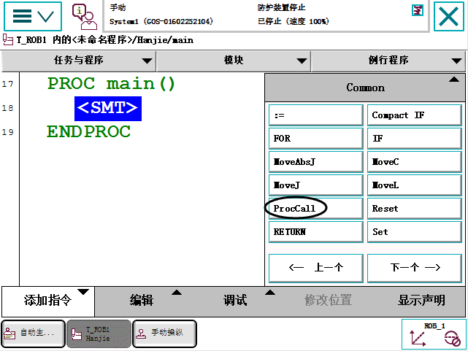
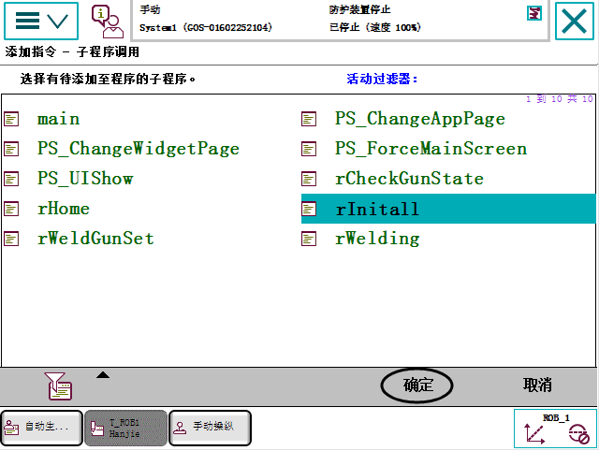
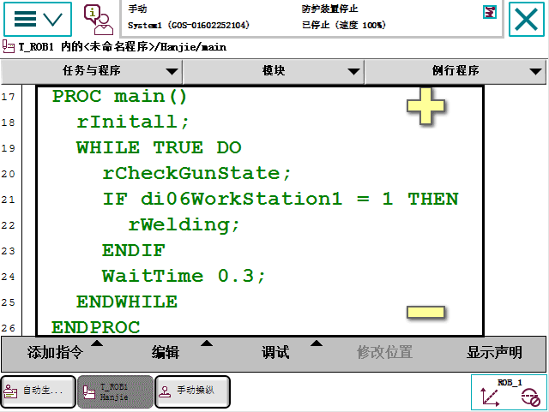
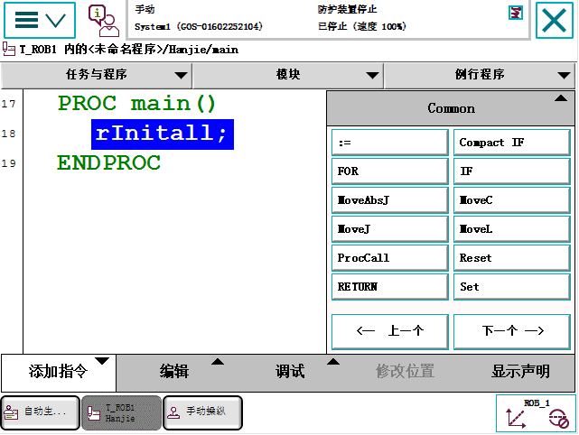
三
实践操作-建立程序
27）单击“ProcCall”调用例行程序，如图所示，进入如图所示的界面，选择要调用的例行程序“rInitAll”，单击“确定”调用成功，如图所示。
28）重复上述步骤建立如图所示的主程序。

Slide 32
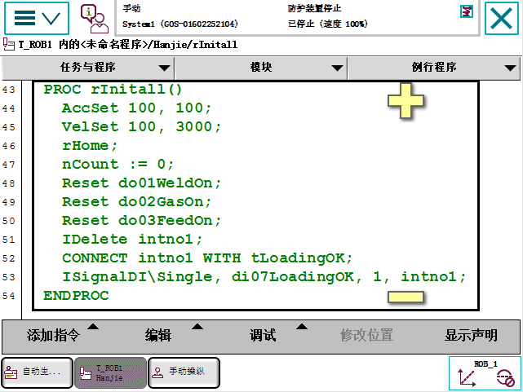
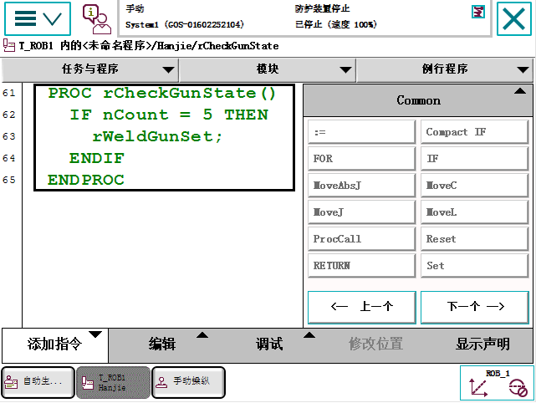
三
实践操作-建立程序
29）rInitall初始化例行程序如图所示。
30）rCheckGunState检查焊枪例行程序如图所示。

Slide 33
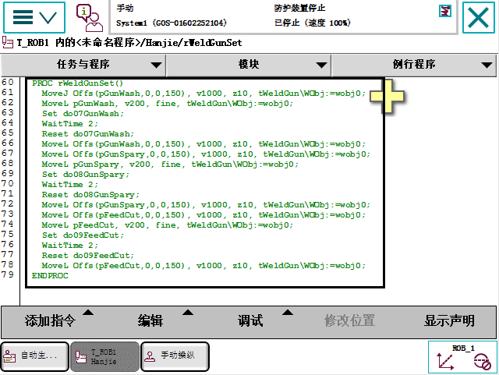
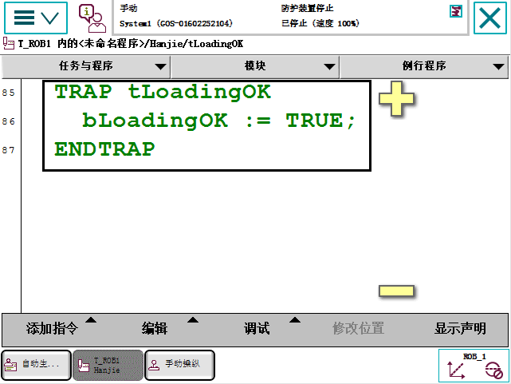
三
实践操作-建立程序
31）rWeldGunSet清枪系统例行程序如图所示。
32）tLoadingOK中断程序如图所示。

Slide 34
三
实践操作
程序调试
（六）
完成了程序的编写后，然后对程序进行调试，详细的调试操作步骤见项目四。

Slide 35
四
问题探究
（一）
常用焊接数据
在弧焊的连续工艺过程中，需要根据材质或焊缝的特性来调整焊接电压或电流的大小，或焊枪是否需要摆动、摆动的形式和幅度大小等参数。在弧焊机器人系统中，用程序数据来控制这些变化的因素。需要设定焊接参数、起弧收弧参数、摆弧参数。

Slide 36
四
问题探究
（一）
常用焊接数据
1.焊接参数（WeldData）
焊接参数用来控制焊接过程中机器人的焊接速度，以及焊机输出的电压和电流的大小。需要设定的参数见表。
参数名称 | 参数注释
Weld_speed | 焊接速度
Voltage | 焊接电压
Current | 焊接电流

Slide 37
四
问题探究
（一）
常用焊接数据
2.起弧收弧参数（SeamData）
起弧收弧参数用来控制焊接开始前和结束后的吹保护气的时间长度，以保证焊接时的稳定性和焊缝的完整性。需要设定的参数见表。
参数名称 | 参数注释
Purge_time | 清枪吹气时间
Preflow_time | 预吹气时间
Postflow_time | 尾气吹气时间

Slide 38
四
问题探究
（一）
常用焊接数据
3.摆弧参数（WeaveData）
摆弧参数用来控制机器人焊接过程中焊枪的摆动。通常在焊缝的宽度超过焊丝直径较多时通过焊枪的摆动来填补焊缝。该参数属于可选项，如果焊缝宽度较小，机器人线性焊接可以满足的情况下不选用该参数。需要设定的参数见表。
参数名称 | 参数注释
Weave_shape | 摆动的形状
Weave_type | 摆动的模式
Weave_lengh | 一个周期前进的距离
Weave_width | 摆动的宽度
Weave_height | 摆动的高度

Slide 39
四
问题探究
（二）
中断程序使用说明
中断程序是用来处理在自动生产过程中的突发异常状况的一种机器人程序。中断程序通常可以由以下条件触发：
1）一个外部输入信号突然变为0或1。
2）一个设定的时间到达后。
3）机器人到达某一个指定位置。
4）当机器人发生某一个错误时。
当中断发生时，正在执行的机器人程序会被停止，相应的中断程序会被执行，当中断程序执行完毕后，机器人将回到原来被停止的程序继续执行。

Slide 40
四
问题探究
（二）
中断程序使用说明
常用的中断相关指令简介如表所示
指令名称 | 指令注释
Connect | 中断连接指令，连接变量和中断程序
ISignalDI | 数字输入信号中断触发指令
ISignalDO | 数字输出信号中断触发指令
ISignalGI | 组合输入信号中断触发指令
ISignalGO | 组合输出信号中断触发指令
IDelete | 删除中断连接指令
ISleep | 中断休眠指令
IWatch | 中断监控指令，与休眠指令配合使用
IEnable | 中断生效指令
IDisable | 中断失效指令，与生效指令配合使用

Slide 41
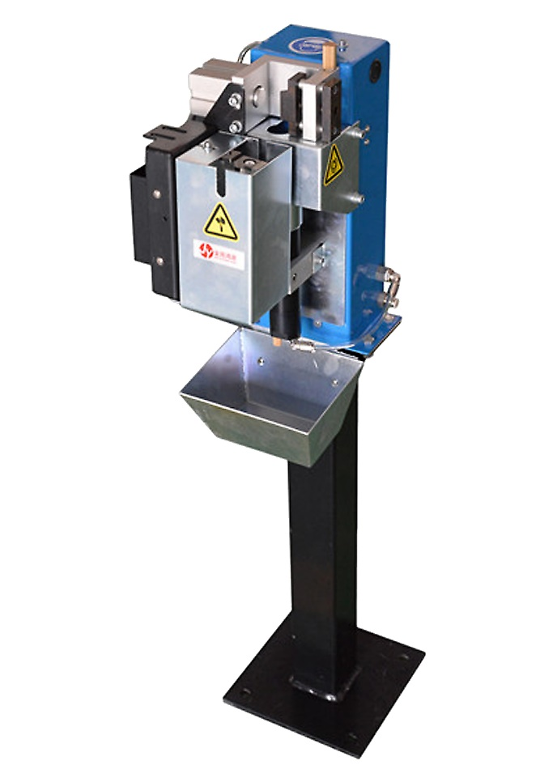
四
问题探究
（三）
清枪装置
机器人在焊接过程中焊枪喷嘴内外残留的焊渣以及焊丝干伸长的变化等势必影响到产品的焊接质量及其稳定性，清枪装置便是一套维护焊枪的装置，能够保证焊接过程的顺利进行，减少人为的干预，让整个自动化焊接工作站流畅运转，如图所示。
清枪过程包含以下三个动作：
1）清焊渣：由自动机械装置带动顶端的尖头旋转对焊渣进行清洁。
2）喷雾：自动喷雾装置对清完焊渣的枪头部分进行喷雾，防止焊接过程中焊渣和飞溅粘连到导电嘴上。
3）剪焊丝：自动剪切装置将焊丝剪至合适的长度。

Slide 42
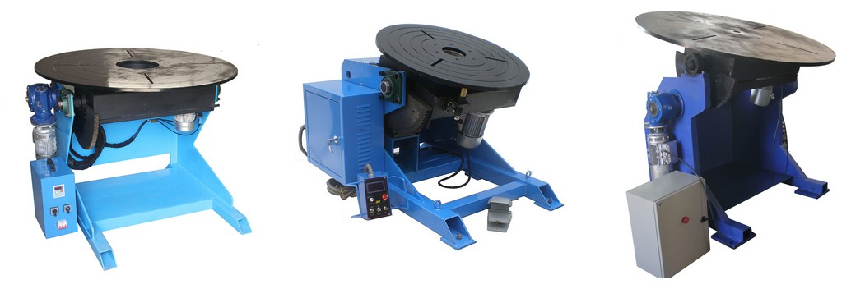
四
问题探究
（四）
变位机
对于某些焊接场合，由于工件空间几何形状过于复杂，使焊接机器人的末端工具无法到达指定的焊接位置或姿态，此时可以通过增加1～3个外部轴的办法来增加机器人的自由度。其中一种做法是采用变位机让焊接工件移动或转动，使工件上的待焊部位进入机器人的作业空间如图所示。

Slide 43
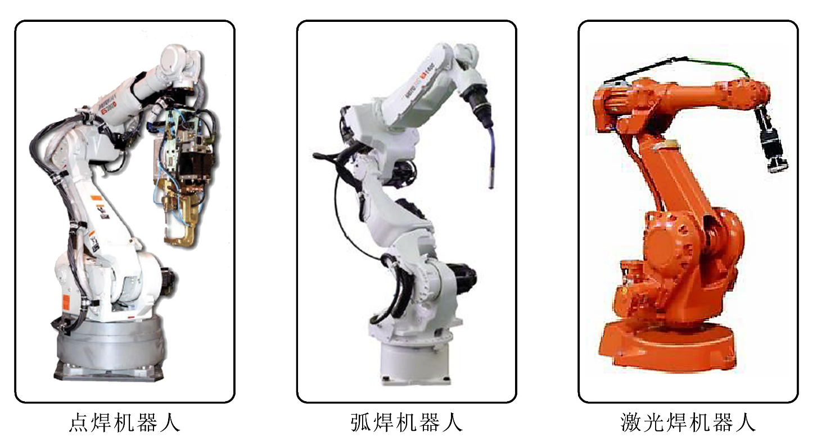
五
知识拓展
全球瞩目的全铝合金车身生产——特斯拉Model S
随着汽车制造技术的发展，焊接工艺被广泛地使用。焊接机器人作为当前广泛使用的先进自动化焊接设备，具有通用性强、工作稳定、操作简便、功能丰富的优点，越来越受到人们的重视。目前焊接机器人应用中比较普遍的主要有3种：点焊机器人、弧焊机器人和激光焊接机器人，如图所示。

Slide 44
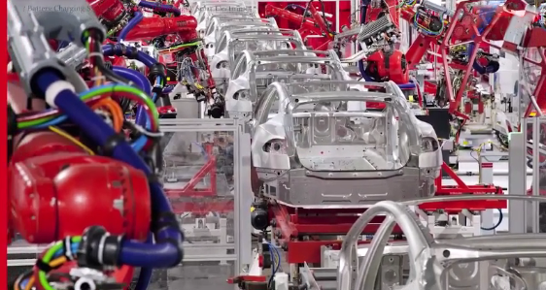
五
知识拓展
全球瞩目的全铝合金车身生产——特斯拉Model S
全球瞩目的美国纯电动汽车生产公司特斯拉研发并制造的Model S，如图所示，整辆车包含了250项专利。其全铝合金车身兼顾了轻量化与高强度特性，除了车身外，其前后悬架大部分材料也采用铝材。从制造的角度看，这款车的生产方式与其他汽车有着根本不同；由于铝合金材料对热较敏感，如果采用传统焊接工艺，会存在材料强度下降的问题，而且由于受热易变形，全铝车身拼合尺寸精度也不易控制。那么，特斯拉工厂是如何克服铝合金焊接过程的难点的呢？

Slide 45
五
知识拓展
全球瞩目的全铝合金车身生产——特斯拉Model S
特斯拉工厂的焊接工艺选择的是CMT冷金属过渡技术及DeltaSpot电阻点焊技术。那么特斯拉为什么会选择这两种技术，它们又是如何克服铝合金材料遇热易变形的难点的呢？

Slide 46

五
知识拓展
全球瞩目的全铝合金车身生产——特斯拉Model S
CMT冷金属过渡技术介绍
2005年，奥地利福尼斯焊接技术国际有限公司推出了CMT(Cold Metal Transfer)冷金属过渡技术，该技术在世界上首次实现了钢和铝的连接，设备如图所示。和传统的MIG/MAG焊接相比，CMT工艺真的是“冷过渡”。
CMT熔滴过渡时电流几乎为零，通过焊丝的回抽将熔滴送进熔池，热输入量迅速减少，对焊缝持续热量输出的时间非常短，从而给焊缝一个冷却的过程，显著降低了薄板焊接变形量，同时使得焊缝形成良好的搭桥能力，进而降低了工件的装配间隙要求及对夹具精度的要求。CMT可焊接厚度仅为0.3mm的超轻板材。
CMT拥有极为稳定的电弧。电弧长度可被检测和调整，无论工件表面情况如何或者你想以何种速度进行焊接，电弧始终保持稳定，焊接过程几乎无飞溅，更无烧穿现象。

Slide 47
五
知识拓展
全球瞩目的全铝合金车身生产——特斯拉Model S
DeltaSpot电阻点焊技术介绍
福尼斯DeltaSpot电阻点焊工艺是针对铝焊而开发的新技术。它的创新在于配备了独特的电极带，如图7-53所示。电极带的发明带来了前所未有的优势。
极高的工艺可靠性，每个电阻焊点均可达到100%的重复精度：母材和电极受到电极带保护，电极带在电极和需要接合的母材之间运动从而实现连续的焊接过程，确保在多个班制中保持恒定的质量水平。
每个焊点都使用全新的有效电极：由于电极带的保护，电极头避免了来自于母材的磨损，同时避免了受到锌、铝或有机残渣的污染。在这样的保护下，电极的使用寿命显著提高。在用铝板做的焊接实验当中，电极的使用寿命高达大约30000个焊点。
焊接表面无飞溅：由于电极与母材不进行直接接触，因此确保了无飞溅的焊接效果。尤其是在焊接铝板时，电极带的涂层能够优化与铝材的接触，避免了飞溅及由此造成的部件损坏。
利用电极带，可精确控制热输入量：三板连接（两张厚板、一张薄板）对于传统的点焊来说是个技术难点。焊点在厚板范围内形成，不足以抓住薄板。而DeltaSpot的电极带通过其额外的热输入有针对性地控制焊点的深度，因此，薄板范围中的低热量能够通过电极带利用高电阻来弥补。焊点以这种方式充分深入薄板。同时焊点形状更加对称，在薄板范围内的焊缝体积更大。
DeltaSpot不仅在铝焊方面表现出色，在不同厚度/不同材料焊接方面也具有不可比拟的优势。例如：高标准的焊点外观、表面镀层的高强钢材焊接等。DeltaSpot可焊接的母材包括：高强钢、表面镀层材料、铝、不锈钢、钛、镁、复合材料等。

Slide 48










谢谢欣赏！
Notes:
1
48

